Slide 1


UBND QUẬN LONG BIÊN
TRƯỜNG MN THẠCH CẦU
Lĩnh vực phát triển ngôn ngữ
Thơ “Giữa vòng gió thơm"
Lứa tuổi: MGN 4 – 5 tuổi
Năm học 2023 - 2024

Slide 2
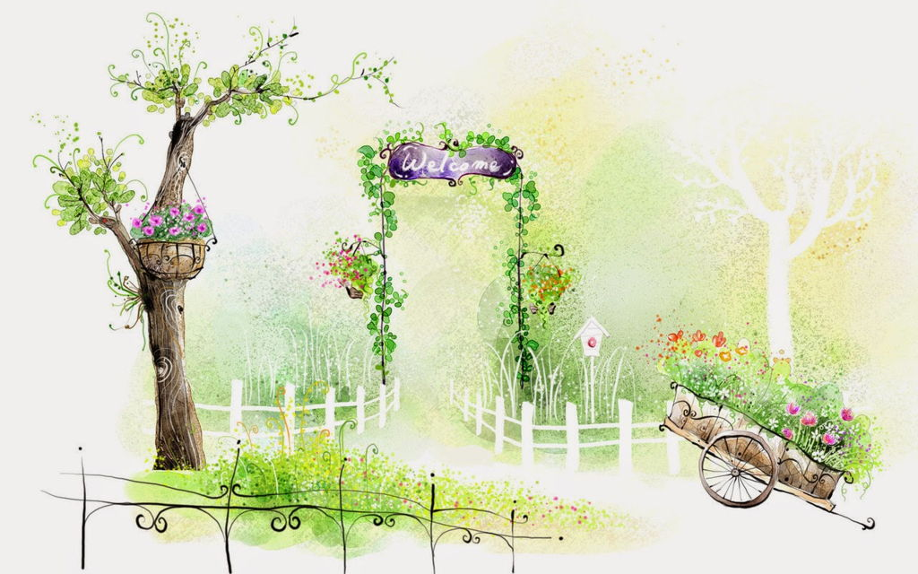
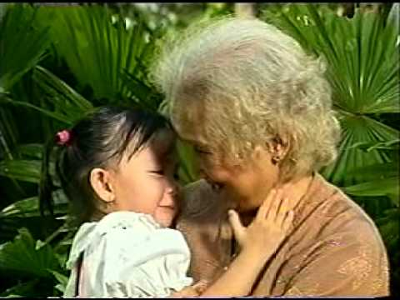
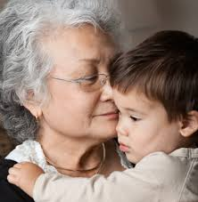
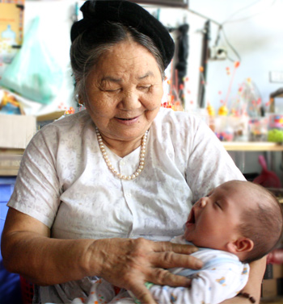
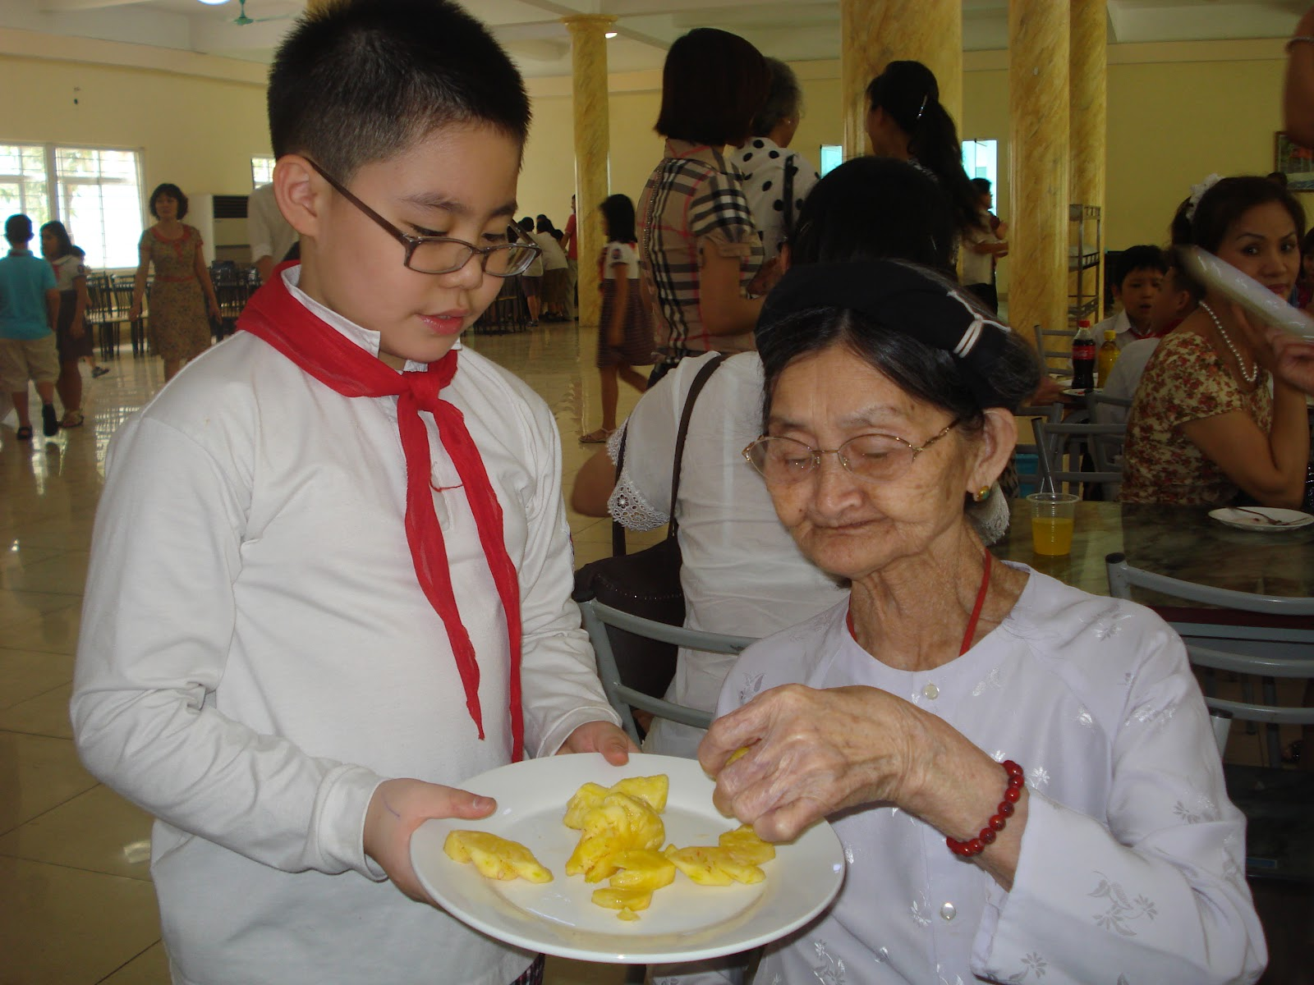
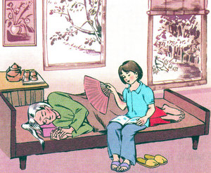
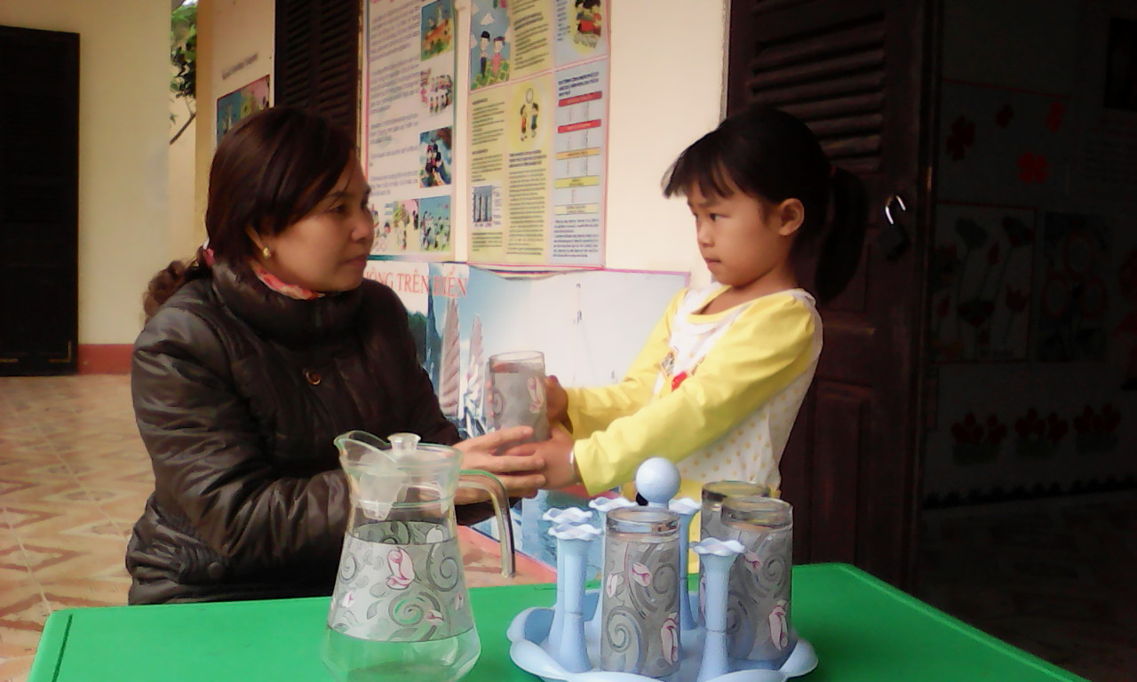
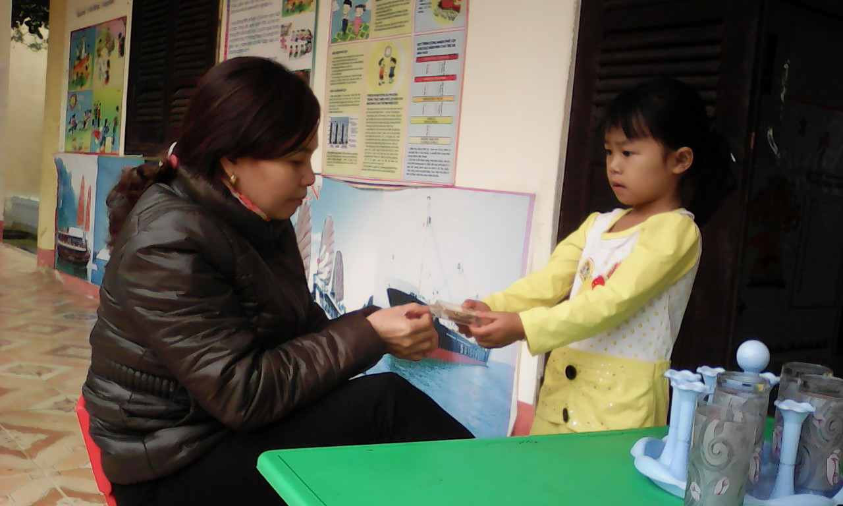
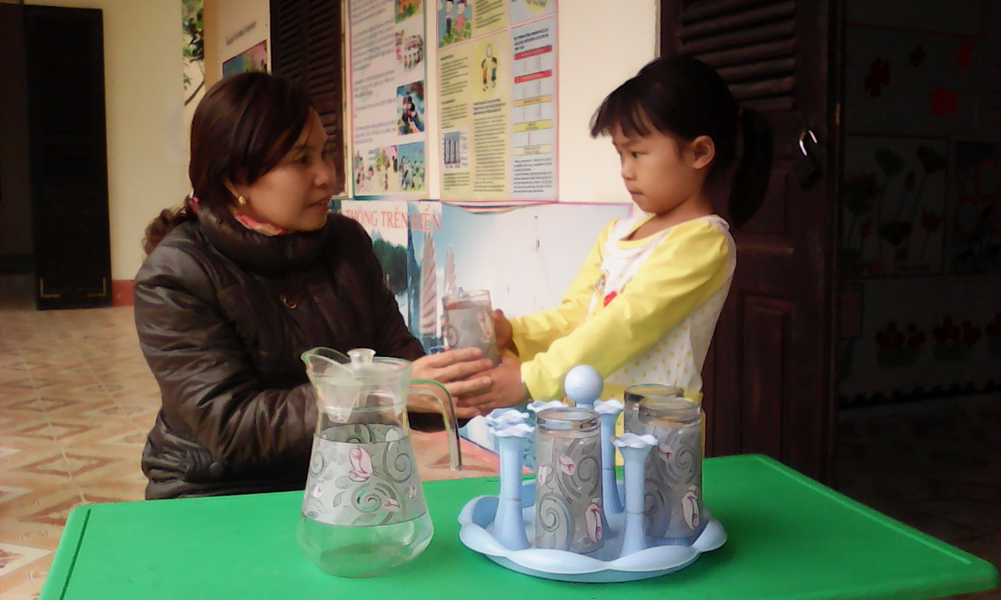
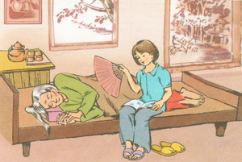
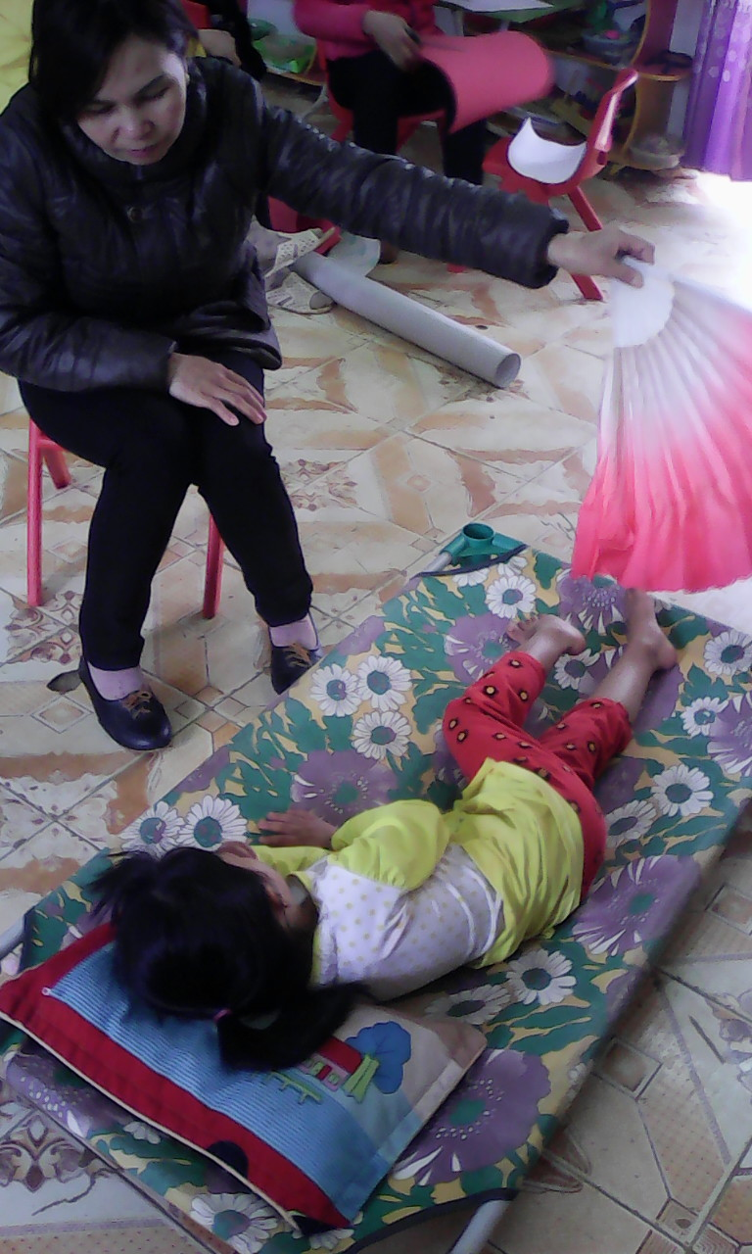

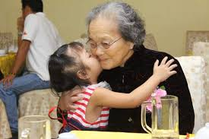

Slide 3


Slide 4

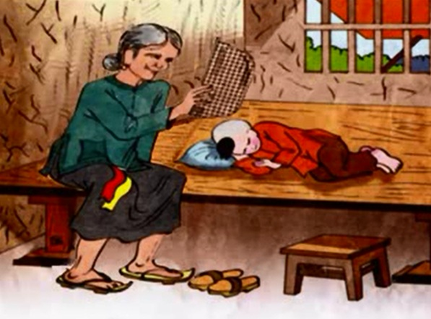

Slide 5


Slide 6
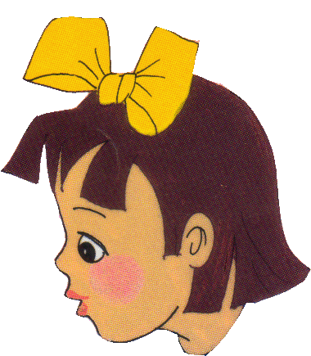

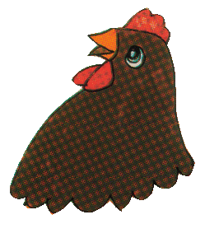
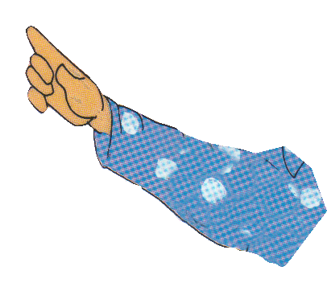
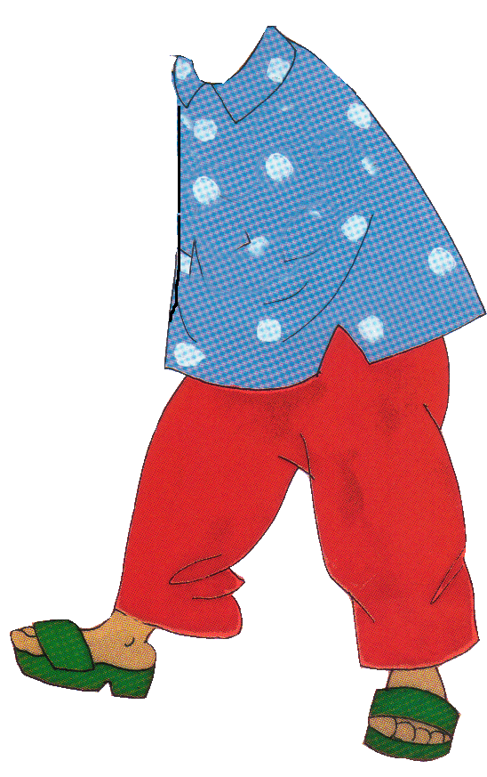
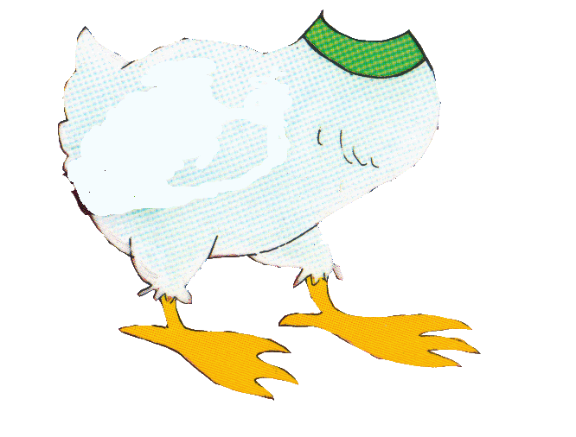
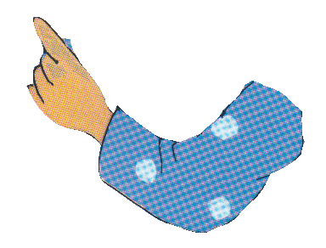

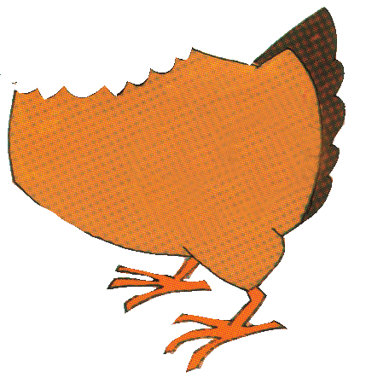

Này chú gà nâu
Cãi nhau gì thế
Này chị vịt bầu
Chớ gào ầm ĩ
Notes:
6

Slide 7
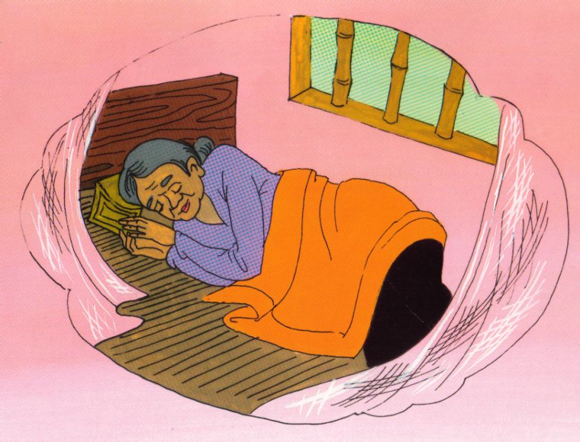
Bà tớ ốm rồi
Cánh màn khép rủ
Hãy yên lặng nào
Cho bà tớ ngủ
Notes:
7

Slide 8
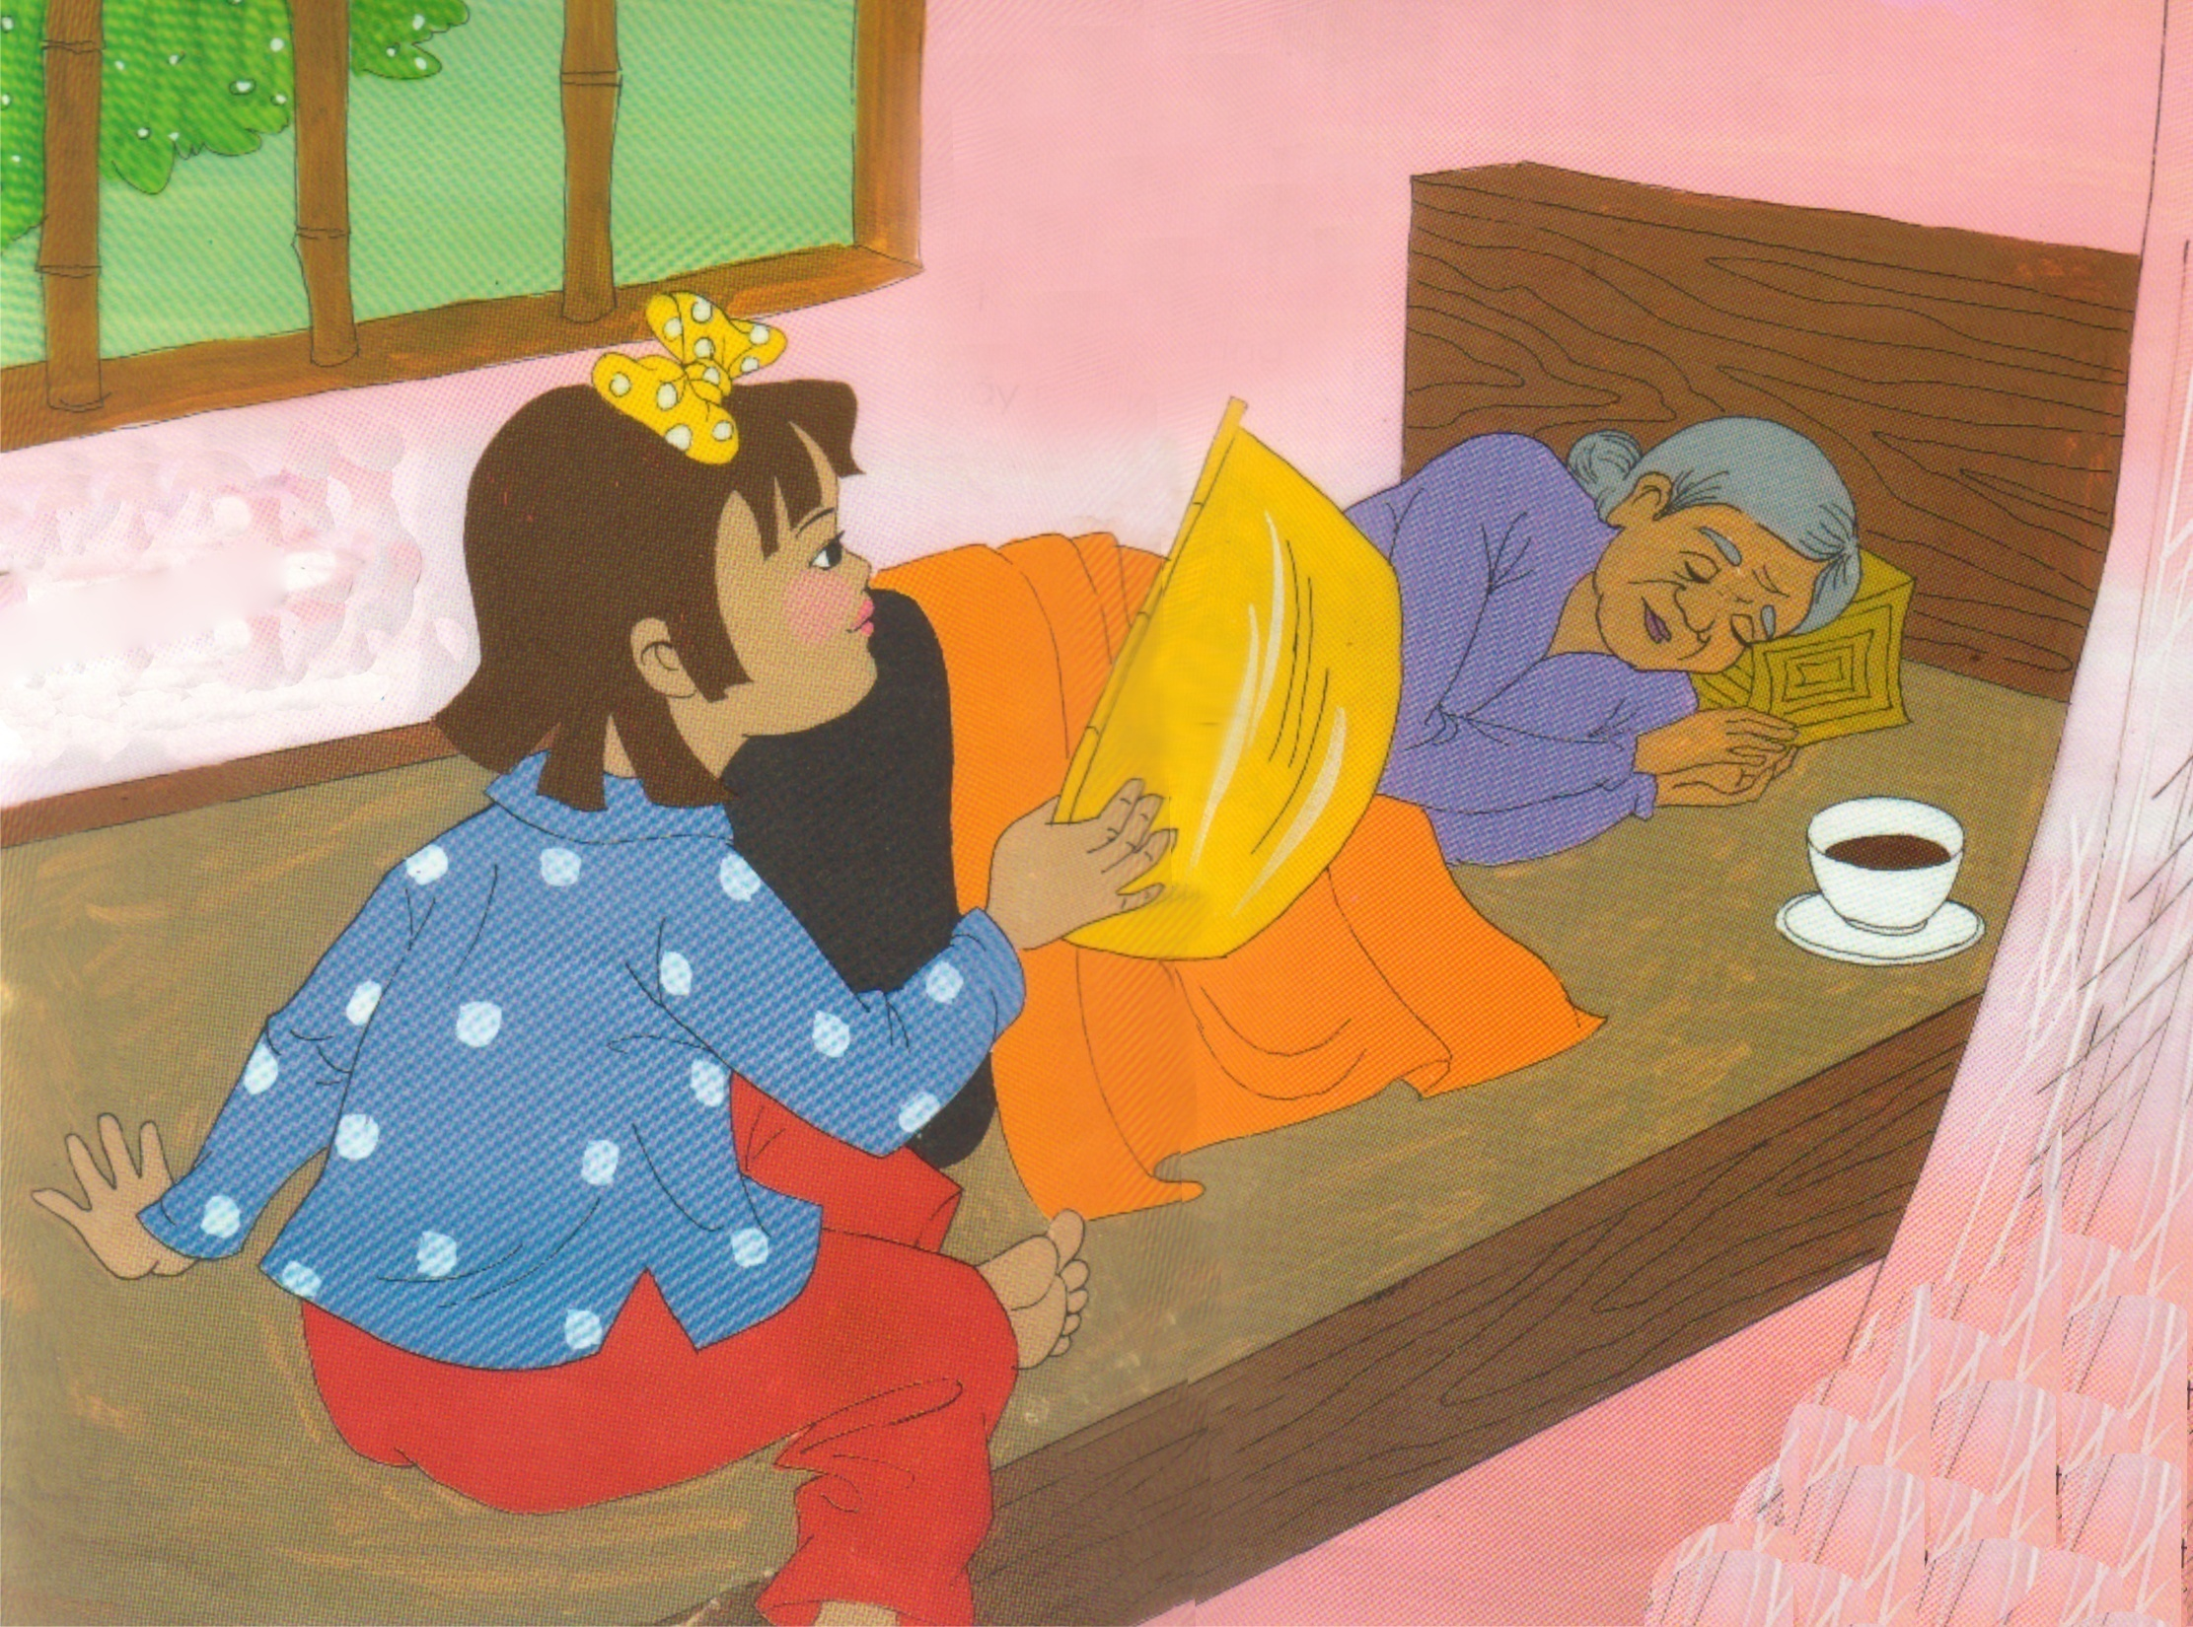

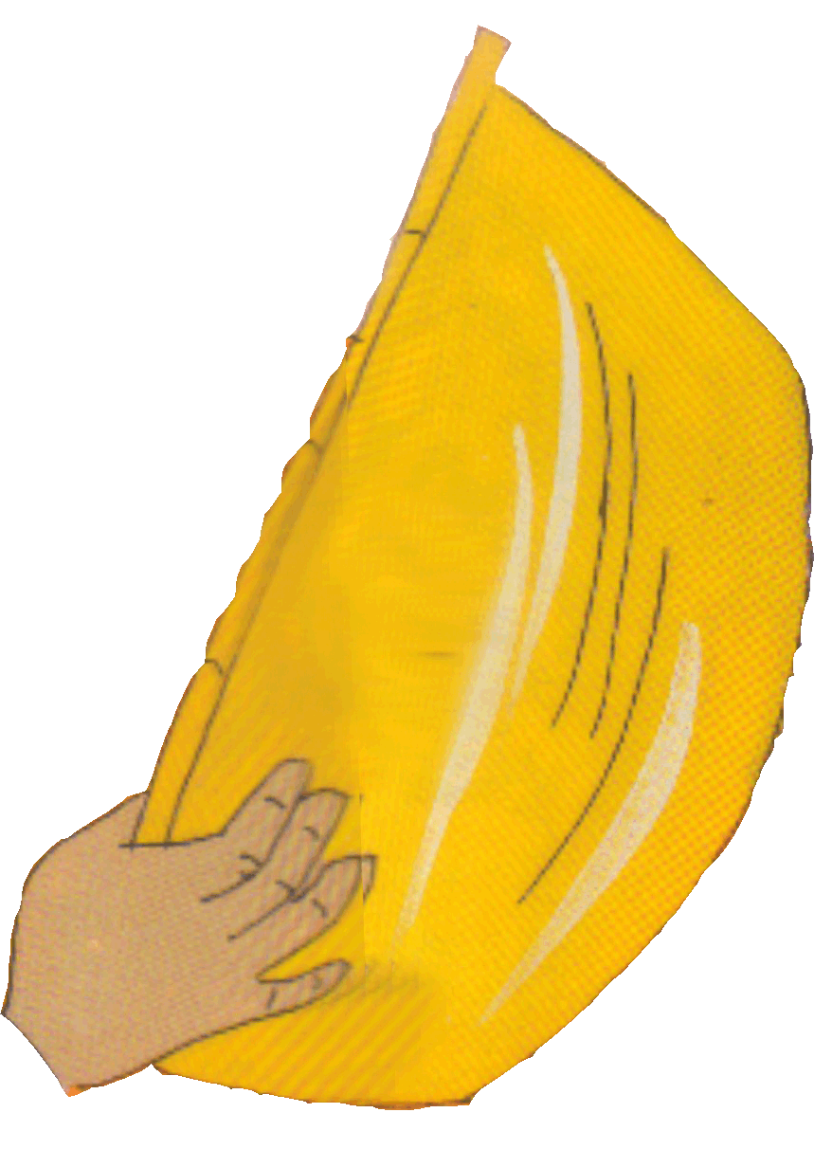
Bàn tay nhỏ nhắn
Phe phẩy quạt nan
Đều đều ngọn gió
Rung rinh góc màn
Notes:
8

Slide 9
Bà ơi hãy ngủ
Có cháu ngồi bên
Căn nhà vắng vẻ
Khu vườn lặng im
Notes:
9

Slide 10
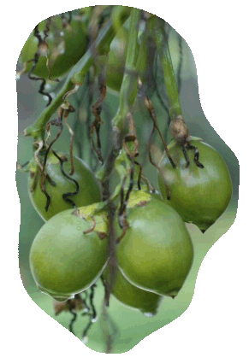
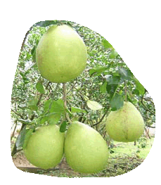
Hương bưởi hương cau
Lẩn vào tay quạt
Cho bà nằm mát
Giữa vòng gió thơm
Notes:
10

Slide 11

Cô vừa đọc cho các con
nghe bài thơ gì ?
Do ai sáng tác?

Slide 12
Giữa vòng gió thơm
( Quang Huy)
Notes:
12

Slide 13

Bài thơ nói đến ai?

Slide 14
Notes:
14

Slide 15

Những câu thơ đầu
nói đến những
con vật nào?

Slide 16
Notes:
16

Slide 17

Em bé đã nhắc chú gà nâu
và chị vịt bầu điều gì?

Slide 18
Notes:
18

Slide 19

Vì sao em bé lại nhắc chú gà và
chị vịt im lặng?

Slide 21

Bạn nhỏ đã làm
gì để cho bà
ngủ ngon?

Slide 22
Notes:
22

Slide 23

Nếu bà của các con bị ốm thì các con sẽ làm gì?

Slide 24

Dạy trẻ đọc thơ

